Slide 1


变量、常量和存储类（2）
中山大学计算机学院
讲课人：课程组
Notes:
公众号壹课

Slide 2

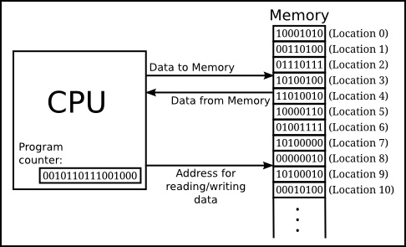
变量…值…内存…?
1.1 研究背景
double radius = 5;
在计算机的内部：
5 变成0，1是什么样的？
radius 与 &radius 的含义？
double 和 int 类型的 5，在内存中一样吗？
Notes:
为什么用 0，1？ 数字不用 0 .. 9?

Slide 3
01
进制/位置计数法
02
二进制/进制转换
目 录
03
负数与二进制补数
CONTENTS
04
溢出与检出
05
浮点表示与精度
Notes:
公众号壹课

Slide 4
整数及其表示
Integers and their representation
Notes:
公众号壹课

Slide 5
整数（Integers）与变量（Vars，Variables）
/*unsigned int add*/
#include <stdio.h>
int main() {
// Add two int.
unsigned int i,j;
i = 2;
j = 3;
// 详细说明见：https://zh.cppreference.com/w/c/io/fprintf
printf("%u add %u equal %u\n",i,j,i+j);
return 0;
}
unsigned int 声明（declaration，申明）整数变量
i,j 两个变量。类似两个房间，标牌是i和j
i和j又称为变量名，是保存值的代称
赋值语句
= 是赋值运行，给i房间赋予数值 2
"%u add %u equal %u\n" 格式化模板
%u 其中 %是引导符，u是无符号整数
这个模板要填3个数字 i,j,i+j
将 j=3；修改为 j=-3； 请问输出结果是：
2 add 4294967293 equal 4294967295
Notes:
没达到期望的结果，但这个程序即没有任何error，也没有warning。
对于C语言，这是正确的表达。理解它需要你学习一些计算机关于数的表示知识！

Slide 6
数（Number）
自然数（Natural Numbers），无符号整数（unsigned integers）
Zero and any number obtained by repeatedly adding one to it.
Examples: 100, 0, 45645, 32
负数（Negative Numbers）
A value less than 0, with a – sign
Examples: -24, -1, -45645, -32
整数（Integers）
A natural number, a negative number, zero
Examples: 249, 0, - 45645, - 32
有理数（Rational Numbers）
An integer or the quotient of two integers
Examples: -249, -1, 0, 3/7, -2/5
Notes:
一个自然数的值，表示它包含多少个1（结绳计数法）。
关于数的系统，则建立在自然数（0值 和 +1运算）基础上。

Slide 7
自然数
用 “642”表示多少个一?
600 + 40 + 2 ?
也可能
384 + 32 + 2 ?
也可能是…
1536 + 64 + 2 ?

Slide 8
进位制/位值计数法（Positional Notation）
为什么…
642 用基（Base）为 10位值计数法:
6 x 10² = 6 x 100 = 600
+ 4 x 10¹ = 4 x 10 = 40
+ 2 x 10º = 2 x 1 = 2 = （642）₁₀
指数表示在数值中
的位置
这个数表示基=10

Slide 9
进位制/位值计数法（Positional Notation）
R 数值的基
写成公式:
d_{n} * R^{n-1} + d_{n-1} * R^{n-2} + ... + d₂ * R + d₁
n 表示第几位数字
d 是第
i^{th} 位的数
(642)₁₀ 等于 6₃ * 10² + 4₂ * 10 ⁺ 2₁

Slide 10
进位制/位值计数法（Positional Notation）
假如 642 表示的数的基是 13?（13进制）
642 在基13下 等于 1068在基 10下的值
即同一数值在不同进制下的表示
+ 6 x 13² = 6 x 169 = 1014
+ 4 x 13¹ = 4 x 13 = 52
+ 2 x 13º = 2 x 1 = 2
= （1068）₁₀

Slide 11
二进制数（Binary Number）
十进制（Decimal）的基（Base）是10，有10个数字：
0,1,2,3,4,5,6,7,8,9
二进制（Binary）的基是2，有2个数字：
0,1
十六进制（Hexadecimal）的基是16，有16个数字：
0,1,2,3,4,5,6,7,8,9,A,B,C,D,E,F
八进制（Octal）的基是？，有？个数字：
？
Notes:
现实中为什么会使用不同进制？
也许是我们有 10个 指头，十进制易于扳指计数。
同样，一年有365天，则是由地球公转，自转物理定律决定的…
在电子计算机中，表示用电压表示1和0，做出的计算电路最便宜，所以自然使用二进制

Slide 12
练习
计算以下数的十进制值
(143) ₈

Slide 13
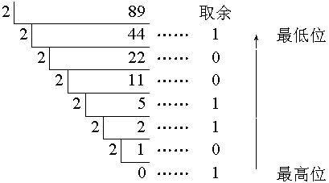

十进制转R进制
除R取余数倒排法
例如：(89)₁₀ ＝ (1011001)₂
例如：(219)₁₀ ＝ (DB)₁₆
Notes:
之所以倒排是因为越除的次数多，越重（除了很多次还留下来了，自然要在高位）
需要注意最后是商0的

Slide 14
十进制转十六，八进制
十六进制数 DEF 等于 ？十进制数？
/*int-hex-oct*/
#include <stdio.h>
int main() {
unsigned int i = 3567;
printf("Hex %X, Oct %o\n",i,i);
return 0;
}
D x 16² = 13 x 256 = 3328
+ E x 16¹ = 14 x 16 = 224
+ F x 16º = 15 x 1 = 15
= 3567 in base 10
Hex DEF, Oct 6757
为什么我们不能用 “%b” 直接打印出二进制？
Notes:
C99没有这样的转换指示，因为没有人乐意读长长的0或1的串。
（注意：记住位置表示公式，这是要考的）

Slide 15
二进制和十六进制与八进制的关系
Binary | Octal | Hexa
0000 | 0 | 0
0001 | 1 | 1
0010 | 2 | 2
0011 | 3 | 3
0100 | 4 | 4
0101 | 5 | 5
0110 | 6 | 6
0111 | 7 | 7
Binary | Octal | Hexa
1000 |  | 8
1001 |  | 9
1010 |  | A
1011 |  | B
1100 |  | C
1101 |  | D
1110 |  | E
1111 |  | F
（DEF）₁₆ =（1101 1110 1111）₂
=（110 111 101 111）₂
=（6757）₈
背，熟记！
Notes:
这个表格可以帮助我们翻译成不同进制。
二进制从右向左4个一组转为16进制，3个一组转为8进制。Why？

Slide 16
练习
计算以下数的二进制值、八进制，十六进制的值
215

Slide 17
将十六进制与八进制数赋值给变量
/*hex-oct-int*/
#include <stdio.h>
int main() {
unsigned int i = 0xDEF;
unsigned int j = 06757;
printf("i in Decimal is %u\n",i);
printf("j in Decimal is %u\n",j);
return 0;
}
0x 开头表示是 十六进制的数值
0 开头表示是 八进制的数值
i in Decimal is 3567
j in Decimal is 3567
变量 i 能保存多大的数值，任意大小？

Slide 18
字节（Byte）和无符号数据类型
字节（byte/unsigned char）
8位二进制数
表示范围 0 .. 255（2⁸）
字（word/ unsigned short）
2个字节
表示范围 0..65535（2¹⁶）
无符号整数（unsigned integer）
无符号长整数（unsigned long）
4个字节
表示范围 0.. 4294967295（2³²）
/*byte maxmum*/
#include <stdio.h>
#define UINT_MAX -1
typedef unsigned char byte;
typedef unsigned short word;
int main() {
byte b = UINT_MAX;
word w = UINT_MAX;
unsigned int i = UINT_MAX;
unsigned long l = UINT_MAX;
printf("Maxmum byte is %X , %u\n",b,b);
printf("Maxmum word is %X , %u\n",w,w);
printf("Maxmum int is %X , %u\n",i,i);
printf("Maxmum long is %X , %u\n",l,l);
return 0;
}
为什么可以用-1表示不同类型无符号整数的最大数值？
Notes:
绝大多数计算并不需要很大很大的数，因此我们用有限的二进制位，表示合适大小的数字。（离散和有限是计算机中重要概念）
如果你能正确回答程序结果，你对计算机的数值表示就算学到了精通！

Slide 19
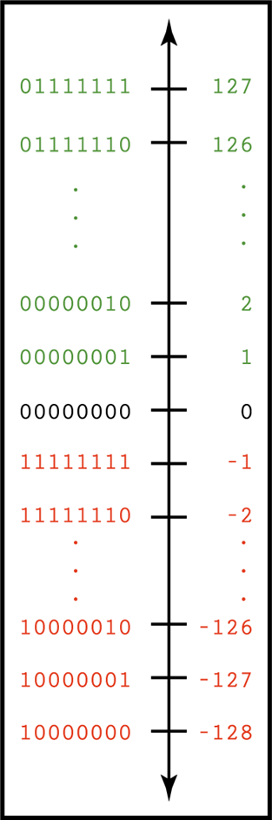
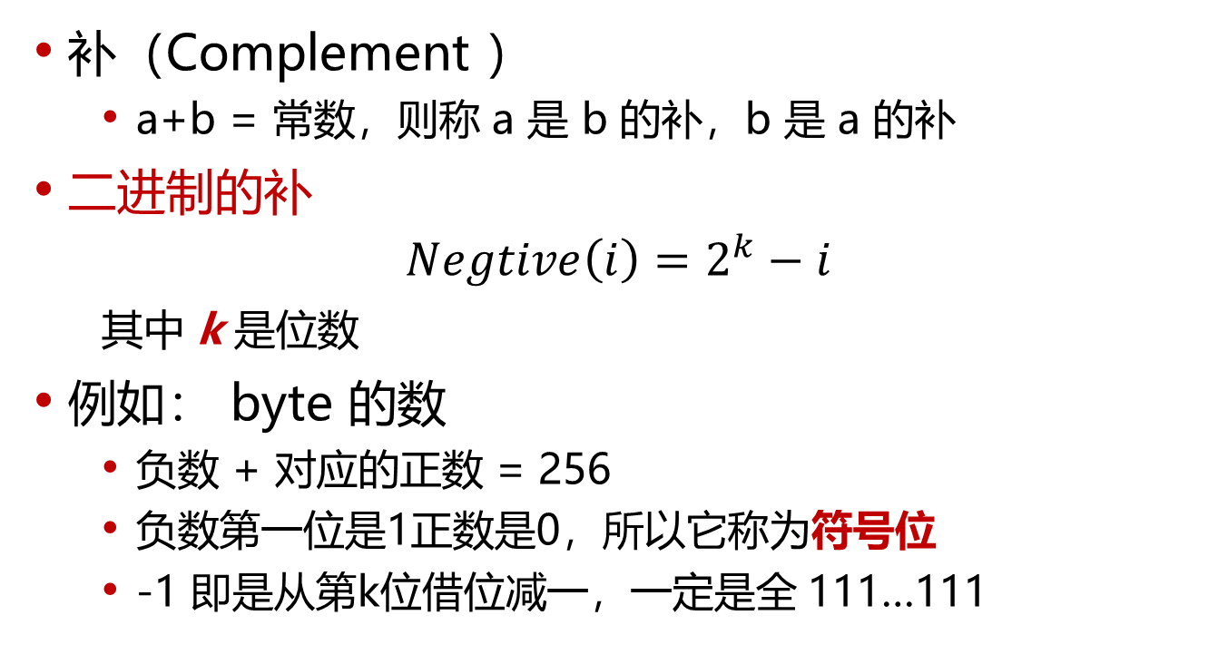
负数（Negtive）的表示
补（Complement ）
a+b = 常数，则称 a 是 b 的补，b 是 a 的补
二进制的补
$$Negtive\left(i\right)=2^{k}−i$$
其中 k 是位数
例如： byte 的数
负数 + 对应的正数 = 256
负数第一位是1正数是0，所以它称为符号位
-1 即是从第k位借位减一，一定是全 111…111
Notes:
计算机中保存的只有0和1，没有负号。直观的想法就是拿一半数出来表示负数。目前采用的称为“补数方法”。
负数+对应正数=256这件事情，需要从符号的角度来理解，可以看到除0外，都满足，例如0000 0010+1111 1110=1 0000 0000。128的特殊在于正负表示一致，人们规定表示负数
补数法有两个特殊的数，0和-128，它们的补是自己（抛弃进位）。

Slide 20

二进制补的计算方法
二进制的补
$$Negtive\left(i\right)=\left(2^{k}−1\right)−i+1$$
那么 22 =（00010110）₂的负数的表示是？
1111,1111 -- 2⁸ – 1
- 0001,0110 -- i求二进制
1110,1001 -- 按位求1的补
+ 1 -- 加一
1110,1010 -- 补数-i
二进制数的负数（补数），总是等于按位求反，再加一。
在CPU中，只有加法电路，没有减法电路。 因为 a – b = a + (-b)
Notes:
在CPU中，只有加法电路，没有减法电路。 因为 a – b = a + (-b) 即 a 加 b的补
这里说的是计算机的计算方法，人手算当然可以直接1 0000 0000 – 0001 0110= 1110 1010。
计算机算a-b=a+非b+1

Slide 21
整数类型的特征
字符（char）
1个字节
表示范围 -128 .. 127
短整数（short）
2个字节
表示范围 -32768..32767
整数（integer）
长整数（long）
4个字节
表示范围 -2147483648.. 2147483647
/*short-max-min*/
#include <stdio.h>
#define UINT_MAX -1
#define SHORT_MAX (unsigned short) UINT_MAX >> 1
#define SHORT_MIN ~SHORT_MAX
int main() {
short i,j;
i = 0x8000; // SHORT_MIN;
j = 0x7FFF; // SHORT_MAX;
printf("Minmum is %hX , %d\n",i,i);
printf("Maxmum is %hX , %d\n",j,j);
return 0;
}
参数大小的长度修饰符，h用于short，l用于long；
转换格式指定符，d用于整数，u用于无符号整数；
Notes:
选择合适进制表示，可以使得程序更加易于阅读，修改
~SHORT_MAX表示逐位取反

Slide 22
练习
计算以下数的 char 类型的十六进制值
-7
分别写出各个变量的八进制值
char x=3; char y=-6; char z=x-y;
Notes:
0000 0111->1111 1000->11111001

Slide 23
溢出（Overflow）（1）
/*overflow*/
#include <stdio.h>
int main() {
char k = 127; //0x7F;
char m = k + 10;
char n = k + k + 10;
printf("%d, %d, %d\n",k+10, m, n);
}
表达式是运算符及其操作数的序列，它指定一个运算。
https://zh.cppreference.com/w/c/language/expressions
输出是：
137, -119, 8
出现“未定义行为”
这些表达式的结果是整数，当赋值给一个位数少的变量时，直接抛弃高位。例如：
k+10 = 0x89, 作为32位整数 137，作为8位整数-119
k+k+10 =0x108, 赋值n时，仅保留0x08
Notes:
超出表示范围，就成为溢出
根据C99、C11标准，整数和浮点数溢出是未定义行为，无符号整数定义为模运算
0x89 ： 1000 1001 找到正数表示的值 ->1000 1000 -> 0111 0111 = 7*16+7=112+7=119

Slide 24
溢出（Overflow）（2）
/*overflow constant*/
#include <stdio.h>
int main() {
char k = 255+1;
printf("%X",k);
}
输出是：
100-test.c: In function 'main':
100-test.c:4:14: warning: overflow in conversion from 'int' to 'char' changes value from '256' to '0' [-Woverflow]
char k = 255+1;
^~~
阅读编译错误提示。
如果忘记写该语句结束的分号，提示是什么？
如果你是copy-paste来的程序，包含汉字空格或分号，提示是什么？
Notes:
error: expected ‘;’ after expression（没有分号）
error: use of undeclared identifier ‘；‘（汉字分号）

Slide 25
溢出（Overflow）的定义与检出
整数溢出（Overflow）
赋予变量的值超出变量类型定义的范围。例如 char i = -129
C语言语法层面可对常数赋值进行溢出检查
例如 i = -1；如果 i 是无符号数则是最大值
表达式赋值则按转换规则，而不会做任何检查
C语言程序员有义务保证不发生溢出！
？
有符号整数定义区间
大于无符号最大
小于有符号最小
？
0
无符号整数定义区间

Slide 26
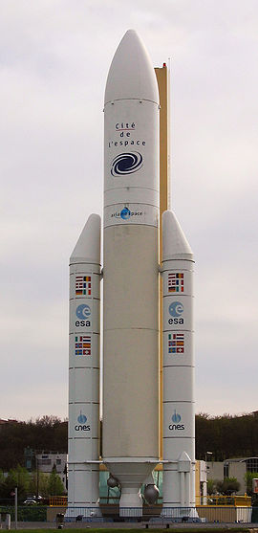
历史上最著名的缺陷（BUG）与溢出
1996年6月4日，对于Ariane 5火箭的初次航行来说，这样一个错误产生了灾难性的后果。发射后仅仅37秒，火箭偏离它的飞行路径，解体并爆炸了。6亿美元付之一炬。
错误分析：
during execution of a data conversion from 64-bit floating point to 16-bit signed integer value. The floating point number which was converted had a value greater than what could be represented by a 16-bit signed integer. This resulted in an Operand Error.
参考阅读：C语言的整型溢出问题 | 酷 壳 - CoolShell
Notes:
如何防范、检测程序错误？软件测试体系
Ariane 5 阿丽亚娜5型

Slide 27
整型常量（Constants）的书写形式
允许整数类型的值直接用于表达式。
语法
十进制常量 整数后缀(可选)
八进制常量 整数后缀(可选)
十六进制常量 整数后缀(可选)
整数后缀
无后缀
u 或 U （无符号数）
l 或 L （长整型）
lu 或 LU （无符号长整型）
ll 或 LL （长长整型）
int d = 42;
int o = 052;
int x = 0x2a;
int X = 0X2A;
long l = 420L;
long long ll = 052LU;
详细参考：
整数常量 - cppreference.com

Slide 28
浮点数及其表示（选讲）
Floatings and their representation
Notes:
公众号壹课

Slide 29
浮点数（floating number）与格式化
/*floating format*/
#include <stdio.h>
int main() {
double x,y;
x = -2.263;
y = 13.367;
double z = x + y;
// 详细说明见：https://zh.cppreference.com/w/c/io/fprintf
printf("%-8.2f add %08.2f equal %.4e\n",x,y,z);
return 0;
}
double 表示浮点类型，这里定义了变量 x 和 y
变量赋值
精度4位，科学计算法输出(默认位宽13，精度6)
用0补齐，宽度8，精度2位，浮点数输出
输出是：
左对齐，宽度8，精度2位，浮点数输出
-2.26 add 00013.37 equal 1.1104e+001

Slide 30
浮点数数据类型与常量表示
双精度数（double）
8个字节（64位）
有效数字 15
指数部分 10⁻³⁰⁷~10³⁰⁸
单精度数（float）
4个字节（32位）
有效数字 6
指数部分 10⁻³⁷~10³⁸
double d = 42.0;
double o = 4.2e1;
float x = 42.0f;
float y = 4.2e1f;
详细参考：
浮点常量 - cppreference.com
算术类型 - cppreference.com

Slide 31
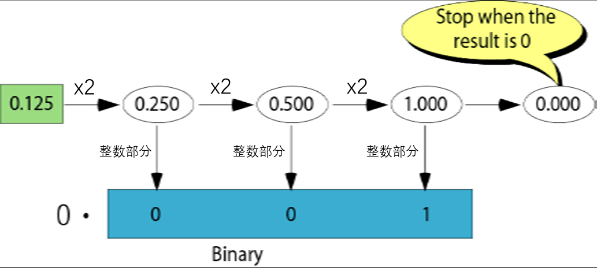
小数（Fraction part）转二进制
0.15
x2 0.30 -- 0
x2 0.60 -- 0
x2 1.20 -- 1 *
x2 0.40 -- 0 *
x2 0.80 -- 0 *
x2 1.60 -- 1 *
x2 1.20 -- 1 …
0.15 =(0.00100110011001…)₂
基本原理与方法：
以此，只要用二进制表示小数部分，绝大多数十进制数转二进制必然产生舍入误差（精度误差）
Notes:
乘的越多，说明要乘好多次才会被看见，自然不怎么重要，因此乘的越多越向后

Slide 32
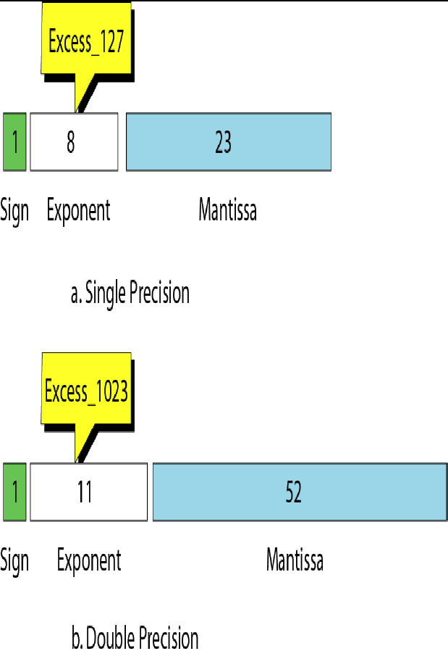
IEEE 745-2008 标准与浮点数内存格式（了解）
单精度数与双精度数在内存中的存储格式：
例如：0.15
= 1.0011 0011 0011 0011 0011
001[1] * 2⁻³
注意：四舍五入
float x = 0.15f;
按IEEE 745规范：
Sign 0
Exp 127-3 即 0x7D = 0111 1100
Manti 0011,0011,0011,0011,0011,010
结果：
0011 1110 0001 1001
1001 1001 1001 1010
x 的二进制存储是 0x3E19999A
实数转为二进制表示：
把实数的整数和小数部分分别转为二进制。
表示成二进制科学计数法。
按IEEE规范，计算符号位，指数部分，小数部分。
print-float.c
Notes:
1.把实数的整数和小数部分分别转为二进制。0.15->0.001001 1001 1001 …
2.表示成二进制科学计数法 0.001001 1001 1001 →1. 001 1001 1001*2⁻³ …
3.按IEEE规范，计算符号位，指数部分，小数部分 1. 001 1001 1001*2⁻³ → 0, 127+(-3), 小数点后23位，最后一位四舍五入。
Float最大值：0,127+127=254,23位全1，得到1.1…1*2¹²⁷约等于24位1*2¹⁰³=（2²⁵-1）*2¹⁰³
Float最小值：1，127+127=254，23位全1，-（2²⁵-1）*2¹⁰³
Float最接近0的值，1或1，127-126=1, 23位全0，得到1.0*2⁻¹²⁶
为了计算机更好的比较浮点数,所以阶码是无符号数,0<阶码<255.其中0(00000000)和255(11111111)有特别含义看,所以用到的范围实际是1<阶码<254.然后规定了一个偏置码(bias value),大小为127,阶码的值(指数)=阶码无符号数-偏置码(127)

Slide 33
溢出（Overflow）和精度误差（accuracy error）
/*floating accuracy*/
#include <stdio.h>
int main(void) {
double x = 2.0e+307;
x = x * 10;
// 超出 double 范围的常量。
printf("+2.0e+308 --> %e\n", x);
float y = 123456789.0f;
printf("123456789f --> %.8e\n", y);
y = y + 1;
printf("123456790f --> %.8e\n", y);
y = y + 1;
//此处省去100句 y = y + 1;
y = y + 1;
printf("1234568XXf --> %.8e\n", y);
}
+2.0e+308 --> 1.#INF00e+000
123456789f --> 1.23456792e+008
123456790f --> 1.23456792e+008
1234568XXf --> 1.23456792e+008
认识用有限位数表示数据产生的问题，才能编出正确可靠的程序！
Notes:
正常处理是没有问题的：float f=5.0;f=f+1;printf("%f",f);
上述例子出问题是因为什么呢？浮点数相加的规则是对阶，尾数加减，规格化。当大数的指数部分等于24时，小数对阶后就会形成0.0….01*2²⁴这种情况（24个0，小数点后23个0），尾数23位，尾数相加就等于加了个0；
另外四舍五入也会影响结果，int value=(int)pow(2,25)-1；float f=value;//1. FF FF FF*2**24-->四舍五入 1.0 00 00 00*2**25；
相关测试代码：
#include<stdio.h>
#include<math.h>
int main(){
int value=(int)pow(2,25)-1;
float f=value;//1. FF FF FF*2**24-->四舍五入 1.0 00 00 00*2**25
int *p=(int*)(void*)&f;
printf("int value is 0x%X, %d\n",value,value);
printf("float value is %f\n",f);
printf("float in memory is 0x%X\n",*p);//0x4C000000; 0x0, 10011000, 000 0000 00 00; 0,9*16+8-127=25
//0x4B800000::0x0 10010111 000 0000 00 00##指数位24
//0x4B7FFFFF::0x0 10010110 111 1111 FF FF##指数位23
/*上面这个例子用了25个比特，尾数是23个比特，最多表示24个比特，因此，再减少一半*/
value=(int)pow(2,24)-2;
f=value;
p=(int*)&f;
printf("int value is 0x%X, %d\n",value,value);
printf("float value is %f\n",f);
printf("float in memory is 0x%X\n",*p);
f=f+1;
printf("float in memory is 0x%X\n",*p);
f=f+1;
printf("float in memory is 0x%X\n",*p);
f=f+1;
printf("float in memory is 0x%X\n",*p);
float tf=(float)(pow(2,-23));
//-22,0x34800000,0x0 0110 1001 000 0000 00 00 127-22=105
//-23,0x34000000,0x0 0110 1000 000 0000 00 00
p=(int*)&tf;
printf("float tf in memory is 0x%X\n",*p);//0x3E19999A,与教程是一致的
return 0;
}

Slide 34
变量在计算机内部
Notes:
公众号壹课

Slide 35
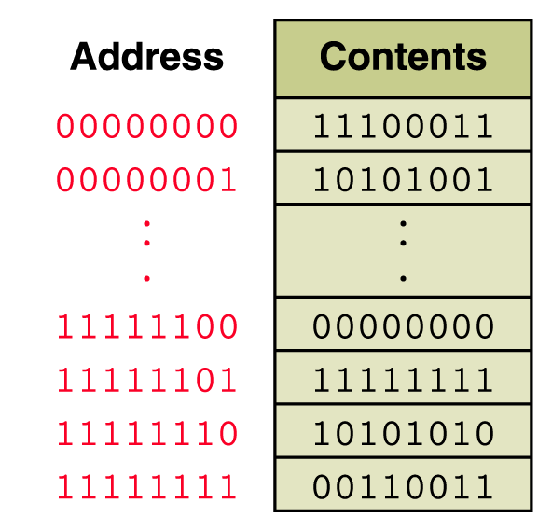
内存（Memory）及其组织
内存是计算机存储信息的电路
位（bit，比特）：
存储1位二进制数（最小单位）
字节（Byte）
最基本的存储单元（基本单位）
包含 8 个 bit
地址（Address）
存储单元的编码
地址空间（ Address Space）
0 .. 2^{n} ；例如：n=32 （4G）
计算机进行数据处理时，一次存取、加工和传送的数据长度称为字。一个字通常由一个或多个字节构成。
在32位计算机种：1字=4字节=32位
物理内存的分配由BIOS决定，内存映射到物理空间不一定连续（《计组内容》）
Notes:
地址空间表示一个计算机实体所占用的内存大小。

Slide 36
内存容量
内存地址用二进制表示。
每个内存存储单元使用一个地址
内存容量的单位
例如：8G内存，表示有2³³个地址或存储单元或Bytes
Unit ------------
Kilobyte (K)
Megabyte (M)
Gigabyte (G)
Terabyte (T)
Number of bytes ------------------------
2¹⁰ bytes
2²⁰ bytes
2³⁰ bytes
2⁴⁰ bytes
Approximation ------------
10³ bytes
10⁶ bytes
10⁹ bytes
10¹² bytes

Slide 37
Var-Address-Value
每个变量都有类型、地址、值等属性。
地址* 值
/*vars-address-value*/
#include<stdio.h>
int main() {
int i = 5;
float x = 5.0f;
printf("Addr:%p bin value:%#010x\n",&i,i);
printf("Addr:%p bin value:%#010x\n",&x,*(int *)&x);
return 0;
}
62FE18 | 00
19 | 00
1A | A0
1B | 40
62FE1C | 05
1D | 00
1E | 00
1F | 00
x
i
*地址随运行环境浮动
把整数和浮点变量的值改为负数，其二进制内容是…

Slide 38
谢谢
中山大学计算机学院
中山大学MOOC课程组
Notes:
公众号壹课

